Slide 1
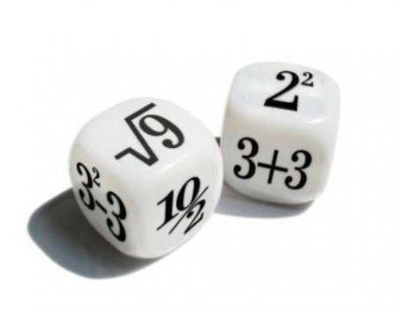
Арифметичний квадратний корінь з добутку, дробу, степеня

Slide 2
Перевірка домашнього завдання
№679
а) 2,25;
б) 0,4;
в) 0,52;
г) 1,0625;
Ґ) 0,008

Slide 3
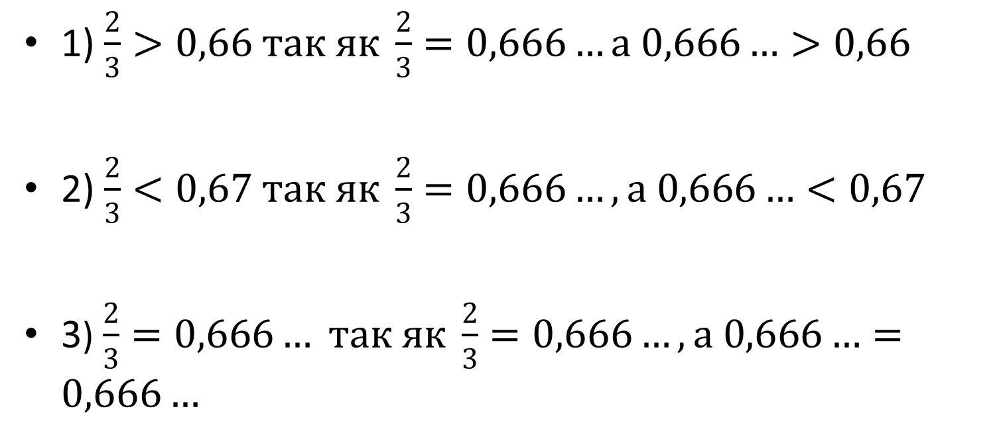
Перевірка домашнього завдання
№683
1) $\frac{2}{3}>0,66 так як \frac{2}{3}=0,666…а 0,666…>0,66$
2) $\frac{2}{3}<0,67 так як \frac{2}{3}=0,666…, а 0,666…<0,67$
3) $\frac{2}{3}=0,666… так як \frac{2}{3}=0,666…, а 0,666…=0,666…$

Slide 4
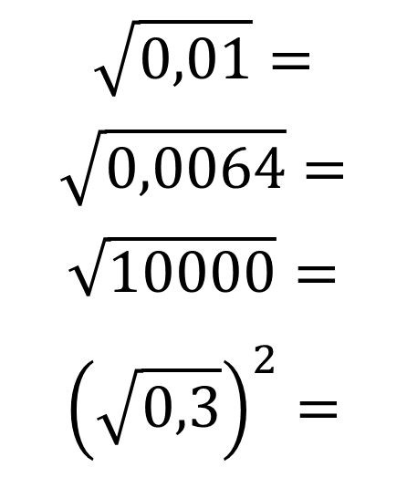
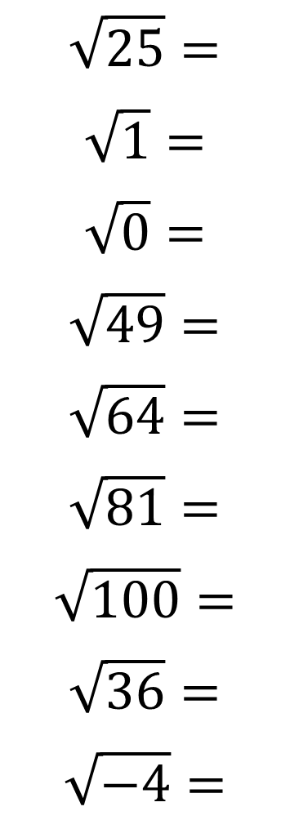
ОБЧИСЛИТИ:
$$\sqrt{25}=$$
$$\sqrt{1}=$$
$$\sqrt{0}=$$
$$\sqrt{49}=$$
$$\sqrt{64}=$$
$$\sqrt{81}=$$
$$\sqrt{100}=$$
$$\sqrt{36}=$$
$$\sqrt{−4}=$$
$$\sqrt{0,01}=$$
$$\sqrt{0,0064}=$$
$$\sqrt{10000}=$$
$${\left(\sqrt{0,3}\right)}^{2}=$$

Slide 5
ВЛАСТИВОСТІ КВАДРАТНОГО КОРЕНЯ

Slide 6
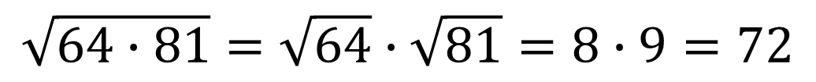
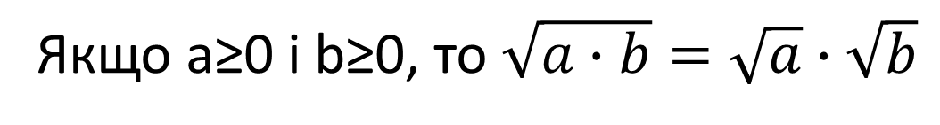
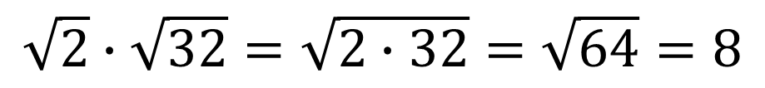
1. Квадратний корінь із добутку
Якщо а≥0 і b≥0, то $\sqrt{a∙b}=\sqrt{a}∙\sqrt{b}$
ПРИКЛАД:
$$\sqrt{64∙81}=\sqrt{64}∙\sqrt{81}=8∙9=72$$
$$\sqrt{2}∙\sqrt{32}=\sqrt{2∙32}=\sqrt{64}=8$$

Slide 7
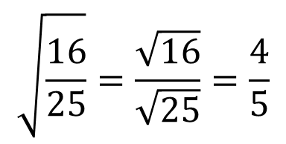
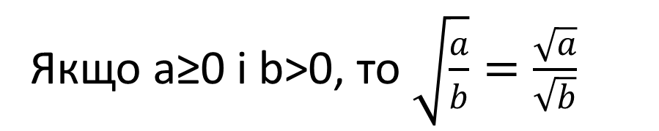
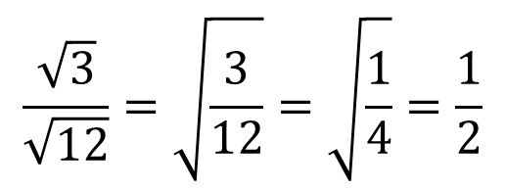
2. Квадратний корінь із дробу
Якщо а≥0 і b>0, то $\sqrt{\frac{a}{b}}=\frac{\sqrt{a}}{\sqrt{b}}$
ПРИКЛАД:
$$\sqrt{\frac{16}{25}}=\frac{\sqrt{16}}{\sqrt{25}}=\frac{4}{5}$$
$$\frac{\sqrt{3}}{\sqrt{12}}=\sqrt{\frac{3}{12}}=\sqrt{\frac{1}{4}}=\frac{1}{2}$$

Slide 8



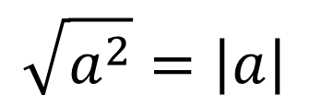
3. Квадратний корінь із степеня
Якщо а≥0 і k – натуральне число, то $\sqrt{a^{2k}}=a^{k}$
ПРИКЛАД:
$$\sqrt{3^{12}}=3^{6}=729$$
$$\sqrt{a^{2}}=\left|a\right|$$
ПРИКЛАД:
$$\sqrt{7^{2}}=\left|7\right|=7$$
$$\sqrt{{\left(−3\right)}^{2}}=\left|−3\right|=3$$

Slide 9
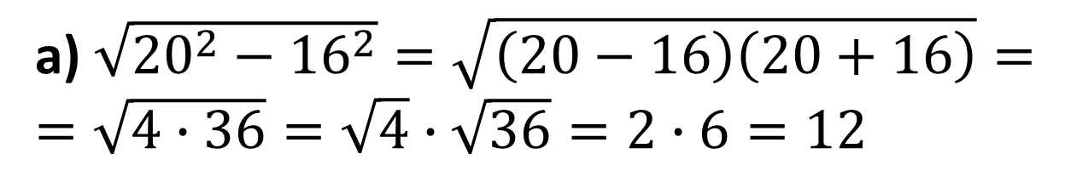
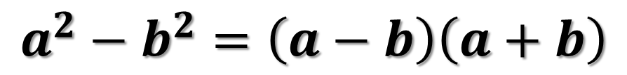
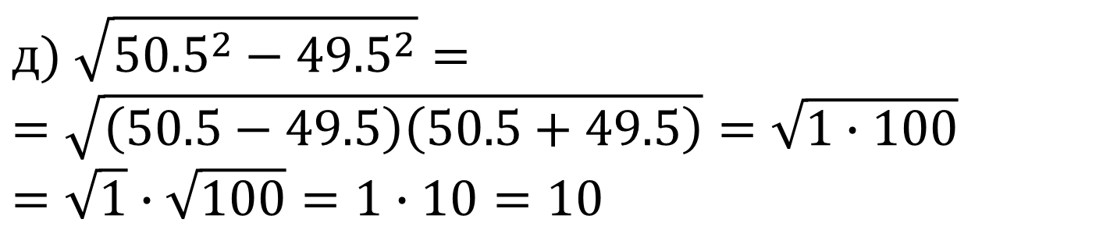
№735 (а, д) ст. 155
$$a^{2}−b^{2}=\left(a−b\right)\left(a+b\right)$$
а) $\sqrt{{20}^{2}−{16}^{2}}=\sqrt{\left(20−16\right)\left(20+16\right)}==\sqrt{4∙36}=\sqrt{4}∙\sqrt{36}=2∙6=12$
$$д) \sqrt{{50.5}^{2}−{49.5}^{2}}==\sqrt{\left(50.5−49.5\right)\left(50.5+49.5\right)}=\sqrt{1∙100}=\sqrt{1}∙\sqrt{100}=1∙10=10$$

Slide 10
ДОМАШНЄ ЗАВДАННЯ
§ 16 Вивчити властивості коренів
РОЗВ’ЯЗАТИ:
№ 715, 717, 720, 729, 732, 736

